Slide 1


Slide 2

Introdução & O Cenário Atual da Advocacia
A maioria das bancas de advocacia ainda gerencia o financeiro olhando apenas para o passado (caixa atual e contas pagas).
Falta de visibilidade na rentabilidade real por área/sócio.
Dificuldade histórica em provisionar honorários de êxito e contingências judiciais.
Planejamento orçamentário baseado em “achismos” ou planilhas estáticas.

Slide 3

Quem é a TUPI Solução Contábil
A TUPI une expertise de mercado com tecnologia de ponta para transformar dados em decisões.
Ampla carteira de escritórios de advocacia atendidos nacionalmente.
Expertise profunda nas particularidades fiscais, societárias e financeiras do setor jurídico.
Criação de soluções que conectam a contabilidade tradicional ao futuro da IA.

Slide 4





Gestão Contábil e Financeira para sua empresa
REFORMA TRIBUTÁRIA
Planejamento fiscal e tributário visando o futuro; Impactos e efeitos práticos para os escritórios de advocacia.
CONTABILIDADE GERENCIAL FISCAL
Demonstrativos contábeis e gerenciais concilia-dos, visando a prestação de contas e prevenção de problemas futuros em caso de dissolução e ex-clusão da sociedade.
RH 100% DIGITAL
Folha de pagamento sem papel, assinatura digital com validade jurídica, portal do contribuinte e informações de Processos Trabalhistas no e-So-cial.
IMPOSTO DE RENDA PESSOA FISICA
Reforma Tributária na Pessoa Física, CNPJ técnico e tributação de IBS e CBS sobre rendas (aluguéis, dividendos, venda de ações e outras receitas).
Nossos serviços

Slide 5


ReformaTributária
O planeamento fiscal e tributário com visão de futuro assume-se como um pilar estratégico essencial para a sustentabilidade e o crescimento do setor jurídico.
Esta abordagem analisa detalhadamente a importân-cia de antecipar cenários, explorando de forma pro-funda os impactos diretos e os efeitos práticos que as medidas preventivas exercem na rotina operacional, na gestão de riscos e na maximização dos resultados financeiros e organizacionais dos escritórios de advo-cacia.

Slide 6

O Próximo Nível: O Poder da IA na Integração de Dados
A IA da TUPI cruza informações Financeiras + Contábeis em tempo real.
Automação inteligente: fim dos dados duplicados ou perdidos entre o ERP e a contabilidade.
Análise preditiva: algoritmos que identificam padrões de comportamento de custos e receitas.
Visão unificada: o balancete contábil deixa de ser um “imposto a pagar” e vira um mapa de navegação.

Slide 7












Software que Integramos
Inteligência Artiﬁcial

Slide 8

Pilar 1 – Maximizando a Rentabilidade Real
Descubra quais clientes e áreas realmente dão lucro.
Alocação inteligente de custos fixos e variáveis por contrato ou equipe.
Identificação automática de contratos deficitários (underpriced).
Geração de relatórios automáticos de margem de contribuição por sócio.

Slide 9

Pilar 2 – Provisionamento Inteligente e Gestão Patrimonial
Segurança jurídica e financeira através de previsões baseadas em dados.
Cálculo preditivo para contingências e depósitos recursais.
Planejamento de caixa para a distribuição de lucros sem descapitalizar a banca.
Proteção e crescimento do patrimônio dos sócios e da sociedade de advogados.

Slide 10
Pilar 3 – Planejamento Orçamentário (Budgeting) de Médio Prazo
Substitua a incerteza por cenários projetados para os próximos 12 a 36 meses.
Simulação automatizada de cenários (Otimista, Realista, Pessimista).
Projeção de fluxo de caixa futuro considerando sazonalidades e honorários de êxito adiantados.
Definição de metas de captação e custos baseadas na capacidade operacional.

Slide 11

Orçamento 2025, 2026 ...
FATURAMENTO | marketing | Infra | budget
1. O que já tenho? 2. O que não tenho mas preciso ter com certeza? 3. Qual minha perspectiva de novos clientes prospects e a serem prospectados? | Oferta e Demanda: amigos, mídias sociais, entidades de classe Como trazer o faturamento projetado? | Pessoas: sócios, colaboradores e terceirizados Baseado no faturamento previsto, preciso de mais pessoas? | JAN a DEZ: - Receitas - Custos Diretos - Despesas Lucro Líquido Projetado
Para quem Vender? Espírito empreendedor | Meios de divulgação e Marketing | Localização e custos fixos Eles aumentarão? | Qual o custo: Fixo Variável
Gerar o Faturamento planejado!: QUANDO???? | Como vender meus produtos e serviços | Automação de Processos – tudo que posso em TI | Preço de vendas da hora de serviço: - Precificação

Slide 12
O Novo Relatório Estratégico da TUPI
Apresentação visual dos novos relatórios gerados por IA.
Dashboard executivo simplificado: linguagem direta para o advogado, sem “contabilês”.
Alertas de desvios orçamentários emitidos proativamente pela IA.
Recomendações estratégicas automatizadas para otimização fiscal e financeira.

Slide 13

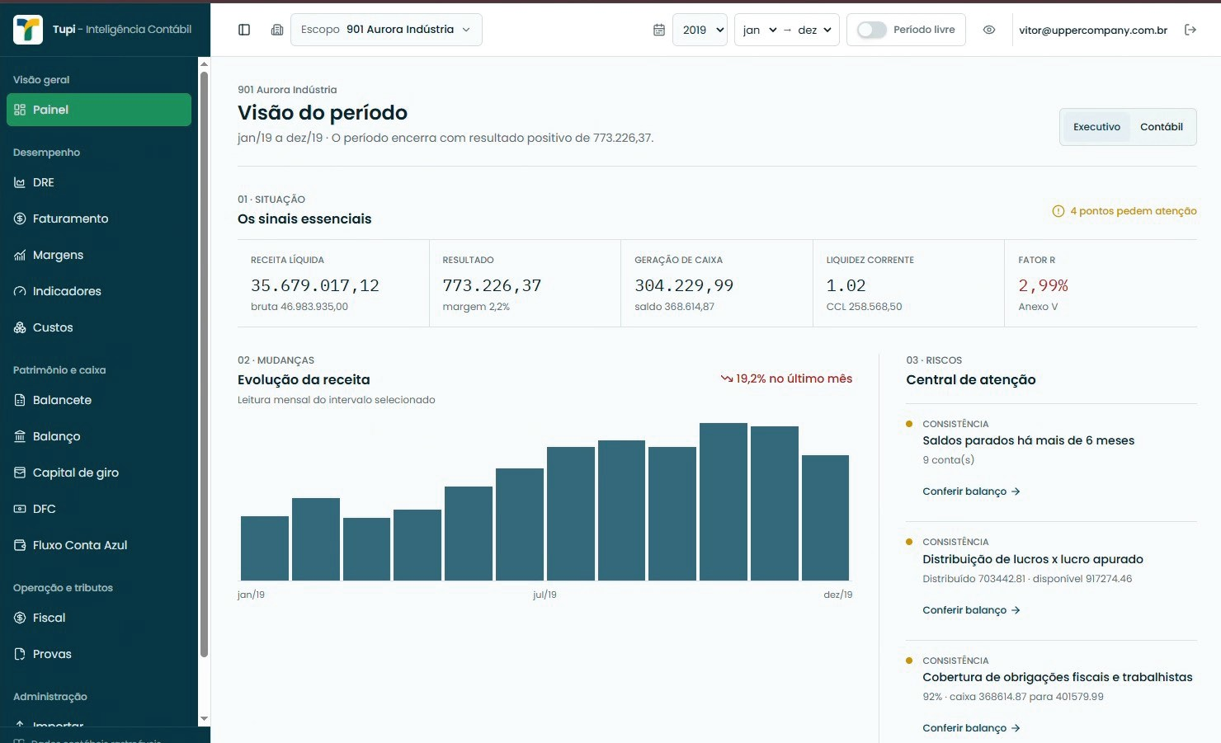
Tupi Inteligência Contábil
Toda informação contábil da sua empresa em um sistema.

Slide 14

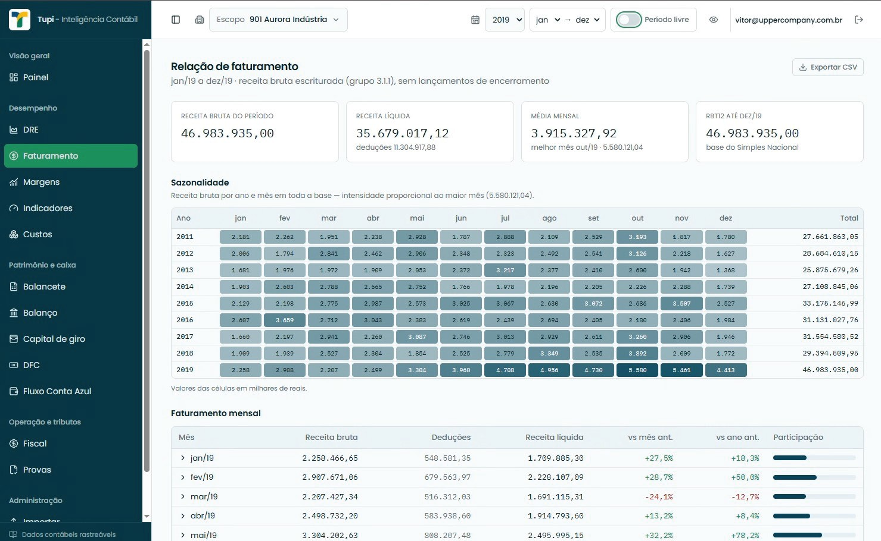
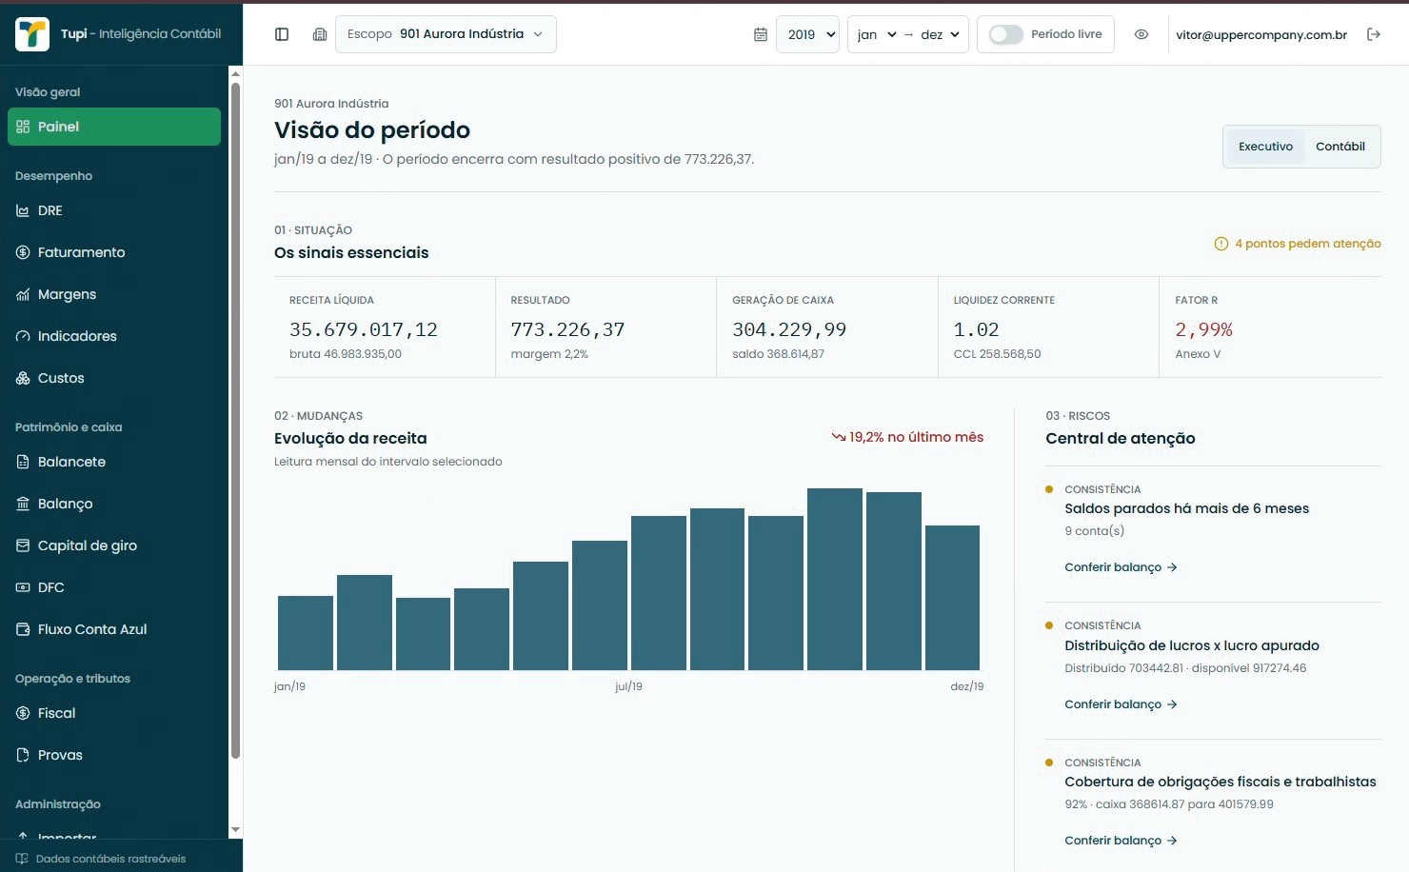
Faturamento

Slide 15
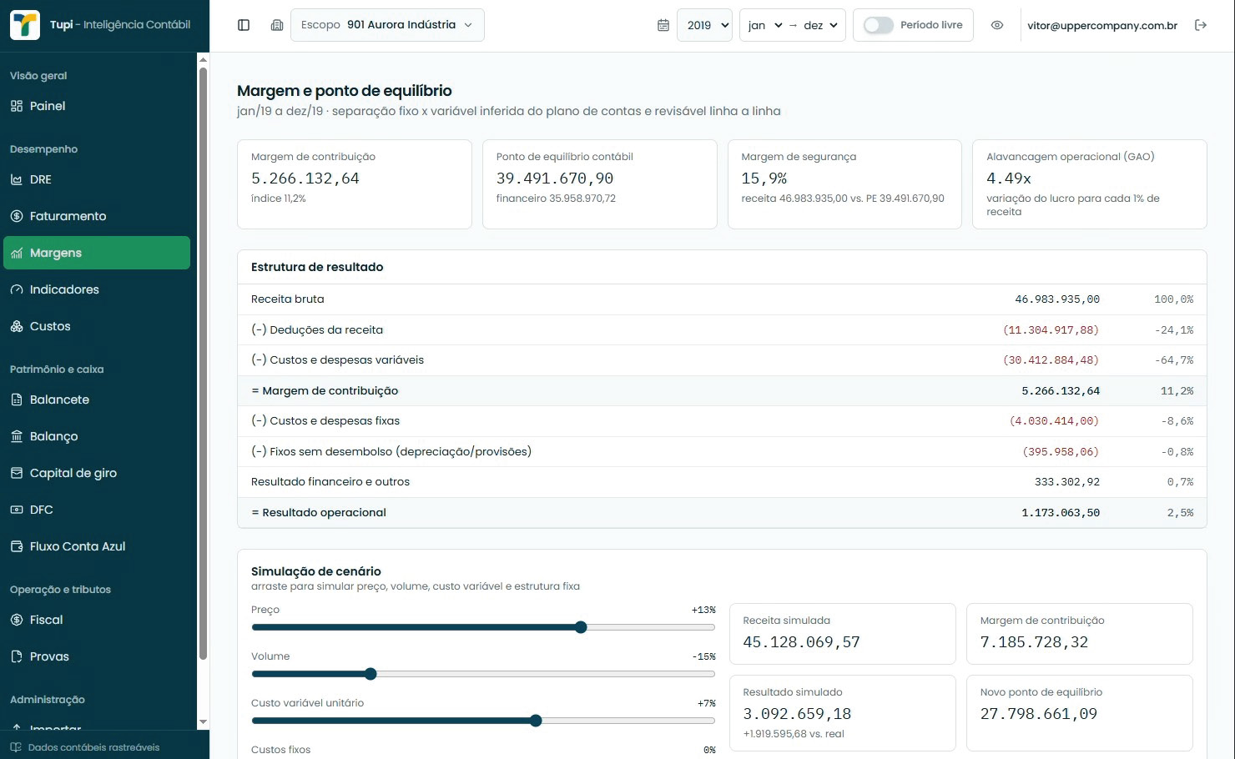
Margens

Slide 16

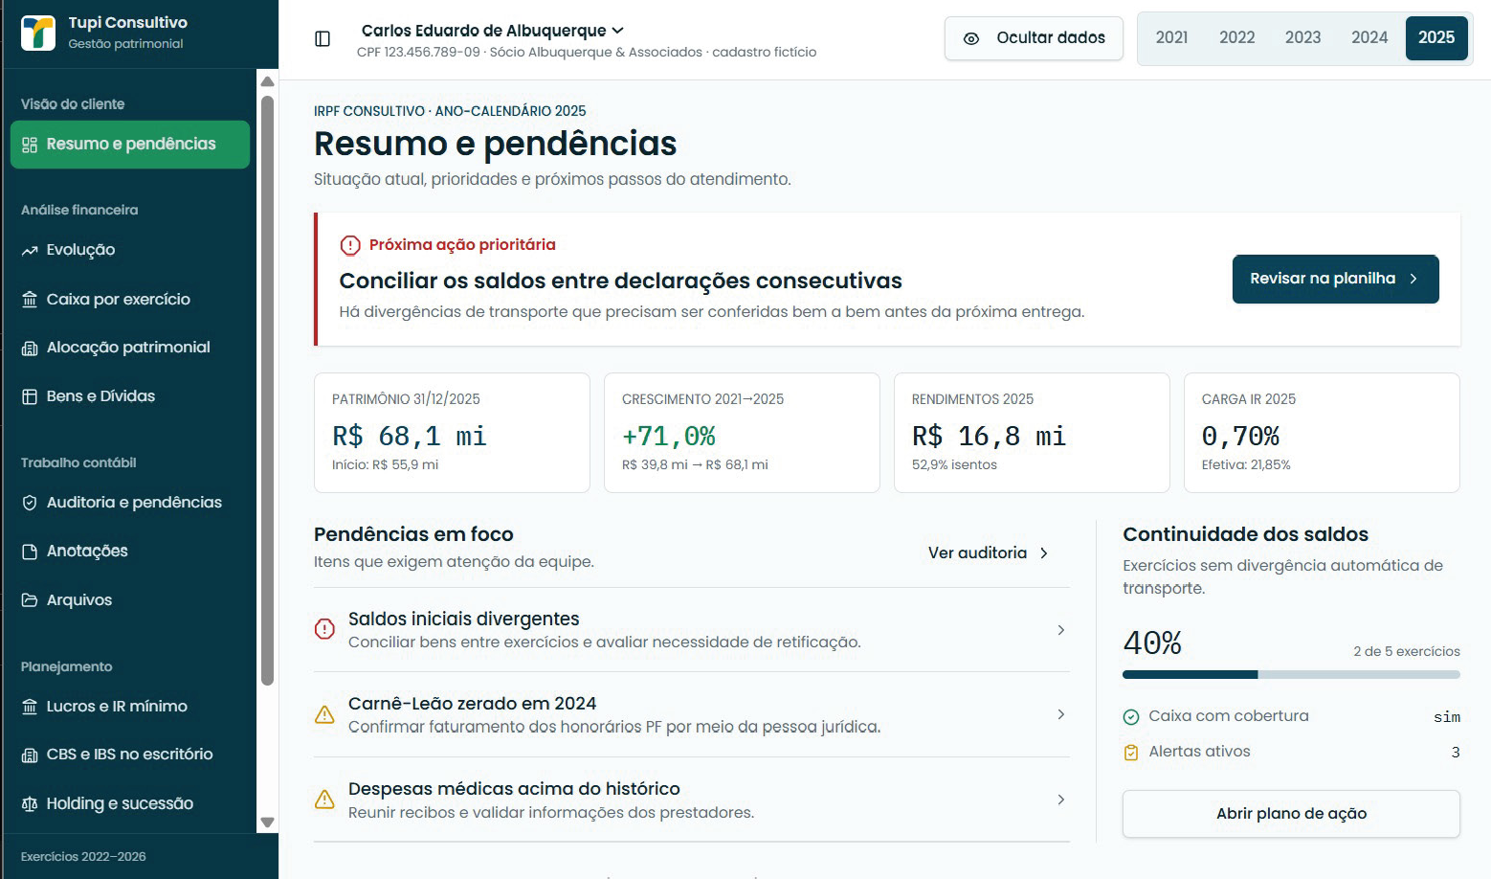
Imposto de Renda Pessoa Fisica
Sistema de análise completa do imposto de renda de Pessoa Fisica

Slide 17
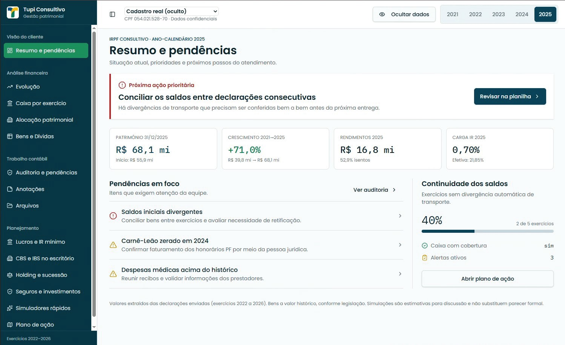
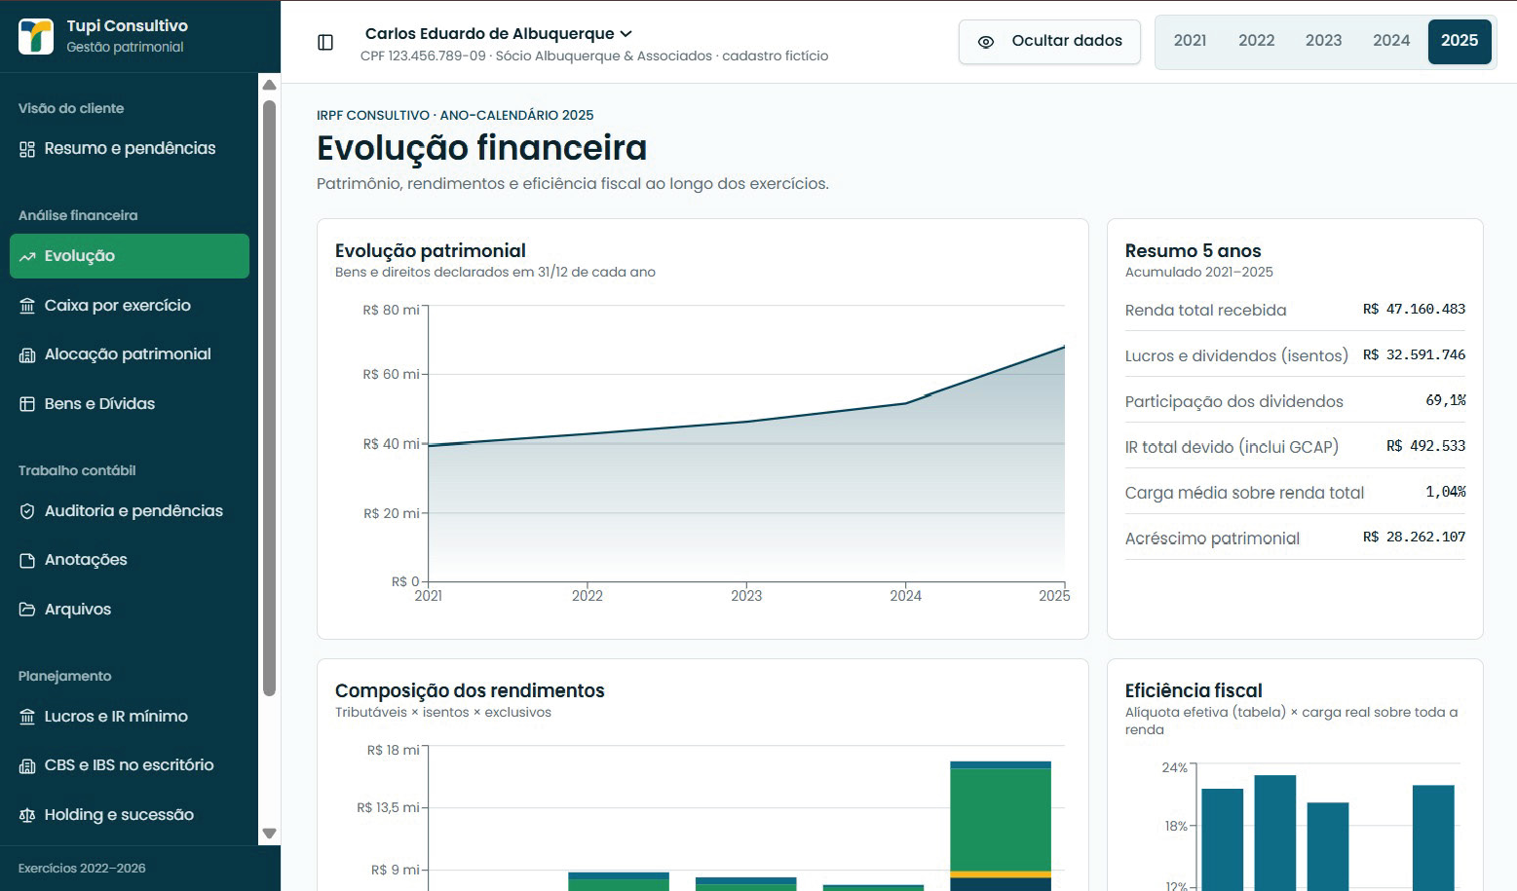
Evolução Financeira

Slide 18
Conclusão & Próximos Passos
O futuro da gestão jurídica não é sobre acumular dados, é sobre tomar decisões rápidas com eles.
A IA não substitui o olhar estratégico do sócio; ela o potencializa.
Escritórios que não usarem inteligência de dados perderão margem competitiva.
A TUPI está pronta para implantar essa virada de chave na sua banca.

Slide 19

Conclusão & Próximos Passos
HOMERO RUTKOWSKI
O futuro da gestão jurídica não é sobre acumular dados, é sobre tomar decisões rápidas com eles.
A IA não substitui o olhar estratégico do sócio; ela o potencializa.
Escritórios que não usarem inteligência de dados perderão margem competitiva.
A TUPI está pronta para implantar essa virada de chave na sua banca.

